Slide 1
ExploreBooks
Absolvent: Coordonator științific:
Corfu Alexandru Drd. Colab. Olariu Florin

Slide 2
Agendă
Tema și motivația lucrării
Aplicații similare
Contribuții
Tehnologiile utilizate
Demo
Concluzii
Q&A

Slide 3
Tema și motivația lucrării
ExploreBooks - aplicație web ce permite descoperirea, gestionarea și citirea cărților a căror drepturi de autor au expirat
Notes:
Gestionarea cărților se realizează prin plasarea acestora în 4 categorii: Plan to read, Reading, Read și Favorites
Citirea cărților: deschiderea unui modal ce permite vizualizarea acestora direct din aplicație

Slide 4
Tema și motivația lucrării
ExploreBooks - aplicație web ce permite descoperirea, gestionarea și citirea cărților a căror drepturi de autor au expirat
Motivație: ușurarea procesului de citire și urmărire a progresului realizat, lipsa unui mecanism similar când vine vorba de gestionarea și citirea acestora

Slide 5

Aplicații similare
Notes:
GoodReads: site pentru tracking a cărților

Slide 6
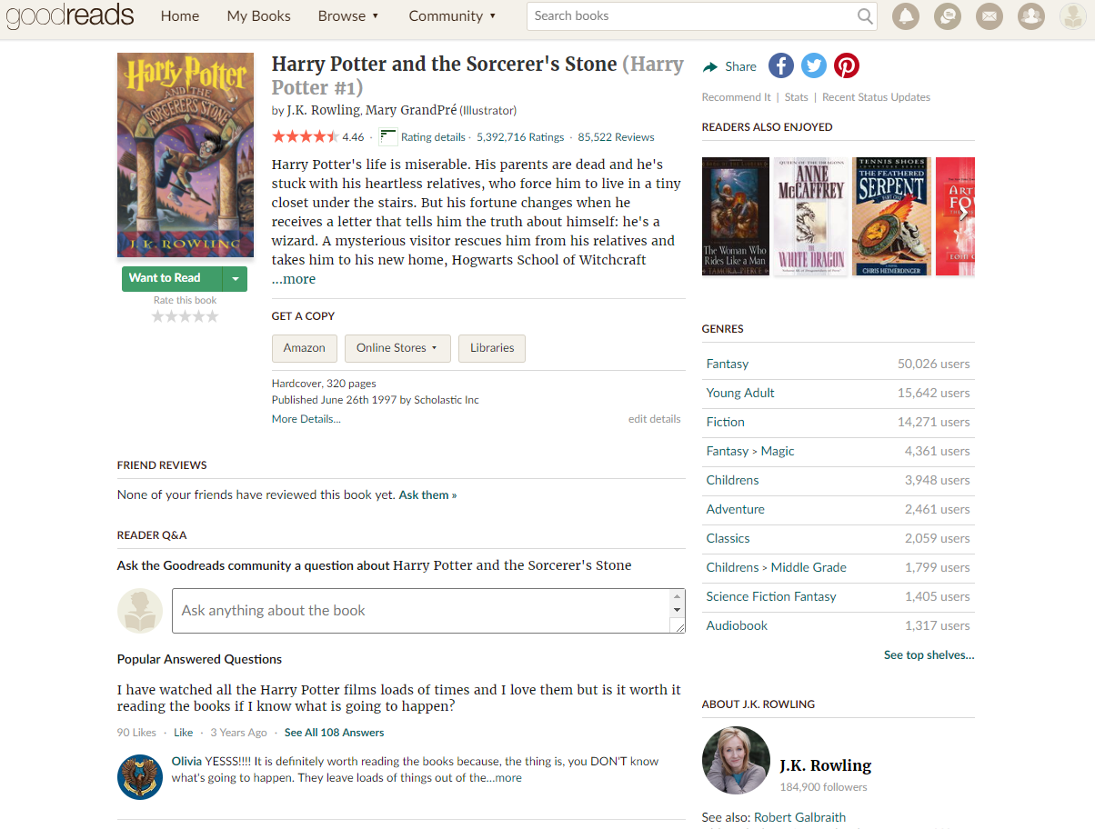
Aplicații similare

Slide 7
Contribuții
Posibilitatea de citire și vizualizare a progresului realizat
Sistem de statistici pe diverse categorii
Sistem de recomandări
Interacțiune cu ceilalți utilizatori

Slide 8
Tehnologiile utilizate
ASP .NET
SQL Server Express
HTML, CSS & JavaScript
Bootstrap 4
Notes:
>ASP.NET:
>ASP.NET Core 2.0 MVC
>.NET framework
>Entity Framework
>Identity
>JavaScript:
>jQuery
>AJAX

Slide 9
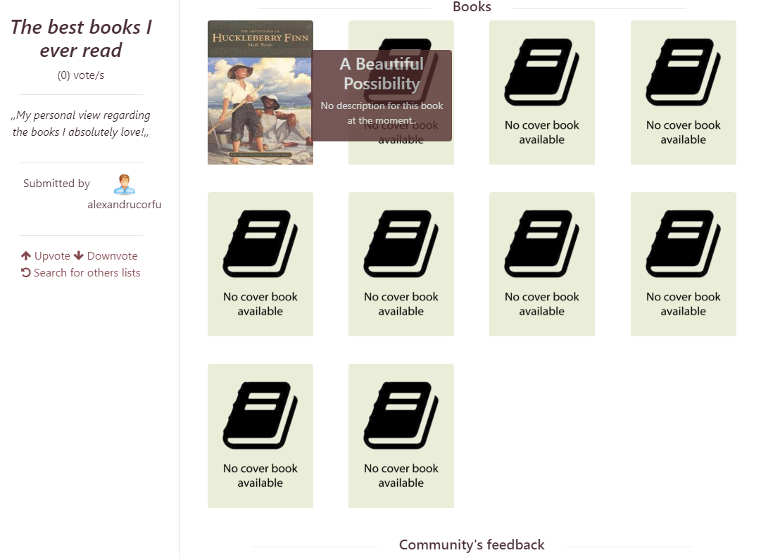
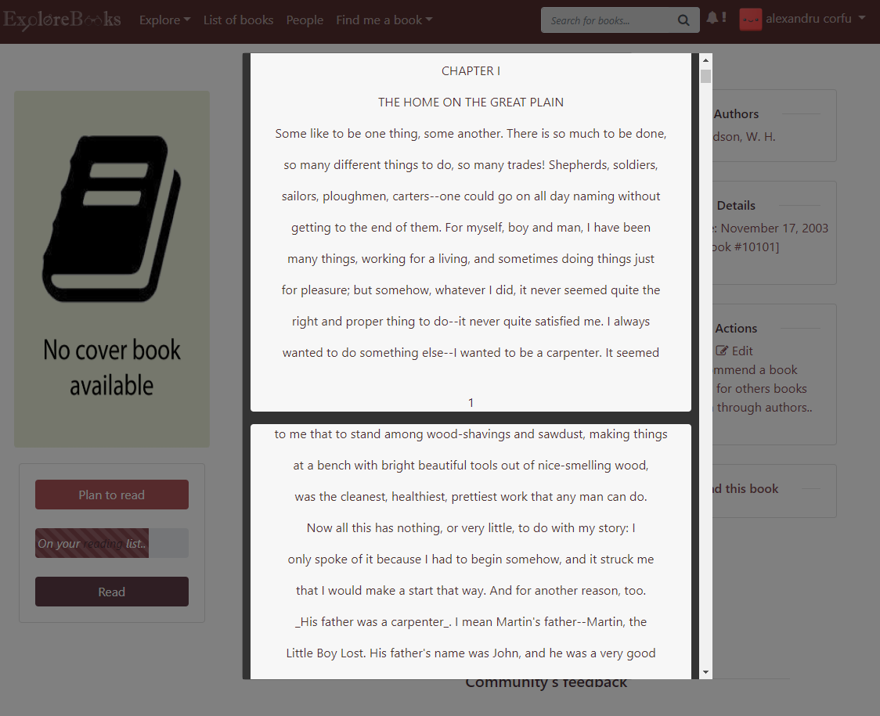
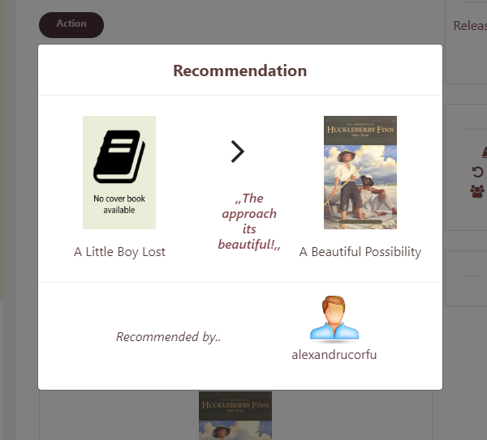
Demo
Notes:
>Autentificarea unui utilizator
>Navigarea prin paginile aplicatiei: Profile, Settings, Explore, List of books

Slide 10
Concluzii
Scopul aplicației – un mediu plăcut ce oferă cititorilor oportunități pe diverse planuri
Evoluția ideilor – dezvoltarea sau apariția unor funcționalități pe parcursul realizării aplicației
Experiența dobândită – pe plan tehnic, prin înțelegerea unor concepte sau tehnologii
Notes:
>Concepte legate de diverse pattern-uri arhitecturale (Onion, MVC) sau repository pattern
>Tehnologiile aprofundate:
>ușurința folosirii funcționalităților oferite de ASP .NET
>o mai bună înțelegere a elementelor de pe front, dar și a limbajului JavaScript

Slide 11
Q&A

Slide 12
Vă mulțumesc!

